Slide 1
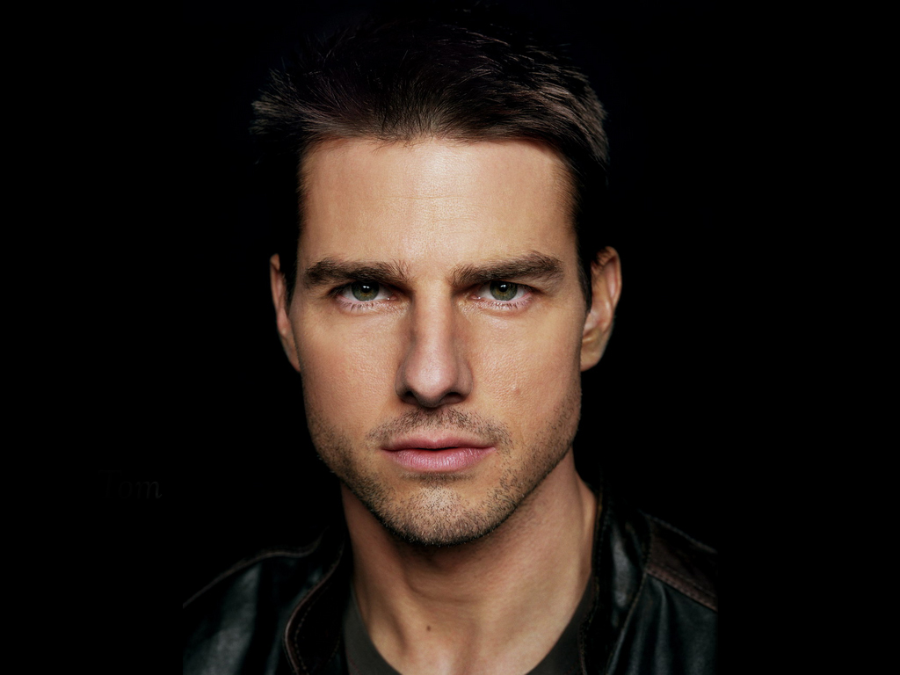
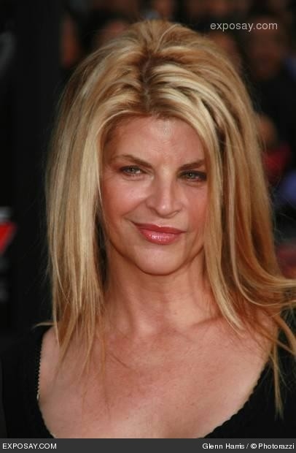
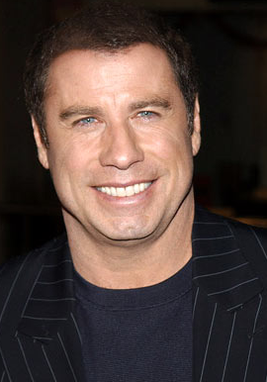
SCIENTOLOGIJA

Slide 2
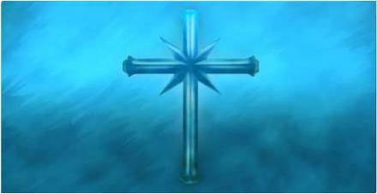
SCIO (lat.) – vedenje
LOGOS (gr.) – veda
Študija o razmerju duha nasproti človeškemu telesu
Iskanje korelacije med tema dvema pojmoma
Doseg osvoboditve in odnosa do sveta
Zavrača psihiatrično znanost
Ubadajo se z moralo, etiko, razstrupljanjem, izobrazbo in upravljanjem svojega duha
Vse se doseže z znanjem
Glavni cilj je ustvariti civilizacijo brez norosti, kriminala in vojne → čista

Slide 3
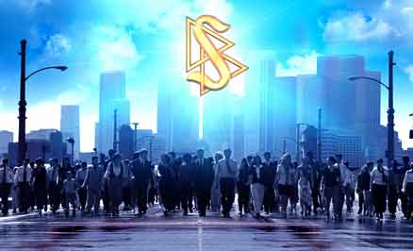
20 milijonov članov v 120 državah
V Ameriki so ji bolj naklonjeni
Pripadajo ji mnogi znani igralci in igralke
Teh 20 milijonov članov cerkve v bistvu predstavlja tečajnike, abonente, kupce ali zaposlene sodelavce cerkve
Ukvarjanje s tem je precej draga stvar

Slide 4
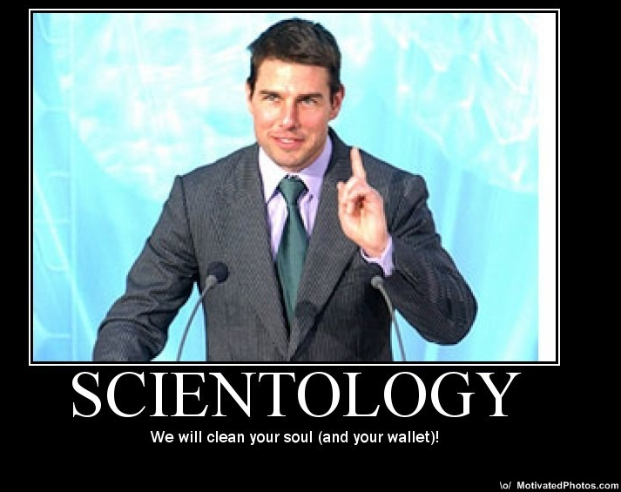
Finance
Knjige, svetovanje in tečaje, je treba plačati po določeni ceni
Osnovni tečaj okoli 2.000 ameriških dolarjev, kompletno učenje pa kar 35.000
Religiozno področje nima pomembnejše vloge.
Geslo ustanovitelja:
»Delaj denar, še več
denarja, in pripravi druge
ljudi do tega, da bodo
delali denar.«
“Sleparska religija”

Slide 5
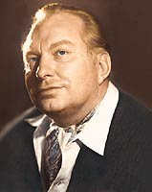
Lafayette Ronald Hubbard
1911-1986
Pisec znanstvene fantastike, ustanovitelj Scientološke cerkve
Vojaški poveljnik, po izobrazbi gradbeni inženir
S sedemnajstimi leti se je srečal z deli Aleisterja Crowleya - začetnik satanizma
Dianetika - biblija scientologov – 1953
L. 1954 ustanovljena nova religija- SCIENTOLOGIJA

Slide 6
NAUK
Človek je nesmrtno, duhovno bitje, večni in vsemogočni duh – thetan
Poleg tega pravijo, da je človek v bistvu dober in da so ga v zlo pripeljale njegove izkušnje.
Cilj je torej človek - clear
Scientološka verovanja so zapisana v petnajstih knjigah.
PRAKSA:
najprej osebnostni test → tečaji in učni programi → naroči na časopise → kupuje knjige → run down

Slide 7
DIANETIKA
Sodobna znanost o duševnem zdravju
Je raziskovanje človeškega uma.
V lastnem umu oživitev svoje notranje zmogljivosti.
Daje napotke in uči, da mora človek odkrivati samega sebe in se tako dognati do zmogljivosti svojega uma, ki naj bi bile neznatne.
Vsebuje sistem analize in razvoja človekove zmožnosti mišljenja ter metoda za zvišanje zmožnosti in razuma.
Po mnenju kritikov pa je namen te metode programirati človeka kot računalnik.

Slide 8
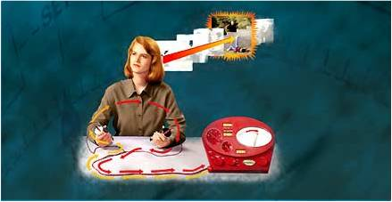
OSEBNOSTNI TEST
Meri duhovno uravnovešenost, ki jo preverijo z napravo (Electropsychometer).
Meri pretok energije v samem telesu →način je posameznika potrebno osvoboditi.

Slide 9
RUN DOWN
Očiščevalne prakse → delujoči thetan

Slide 10
THETAN
Čist, neumrljiv duh, ki ne pozna nobene prostorske in časovne omejitve, razen če si je ne ustvari sam.
Biti vzrok in ne posledica!

Slide 11
REINKARNACIJA
Da je človek izvenzemeljskega porekla
Thetan ob smrti zapusti telo in se navadno vrne na kak planet→močan vložek pozabe →z reinakrnacijo dobi telo
Vse, kar v svojem sedanjem življenju delamo, lahko vpliva na nas v prihodnjem življenju.
Prav tako se v našem sedanjem življenju kažejo izkušnje iz prejšnjih življenj.

Slide 12
CLEAR
Cilj je postati clear
Nima več reaktivnega uma
Njegova dejanja kažejo, da uravnava življenje in iz njega črpa zadovoljstvo
Popolnoma svoboden
Njegovi potenciali so neomejeni, večine se sam niti ne zaveda
Njegov obstoj se razteza več kot na zgolj eno življenjsko dobo.

Slide 13
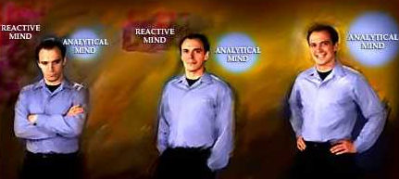
REAKTIVNI UM
izvor vseh nezaželenih čustev, strahov, dvomov v samega sebe in psihosomatskih bolečin.
Dianetika je edini način, da se reaktivnega uma osvobodite in sprostite svoje resnične sposobnosti →c lear
Reaktivni um naj bi bil skriti sovražnik, ki kljub naporom, ki jih vlagaš v preživetje, deluje proti tebi.

Slide 14
PRECLEAR
Je vsakdo, ki še ni clear
Oseba, ki s pomočjo scientologije izve več o življenju in sebi.

Slide 15
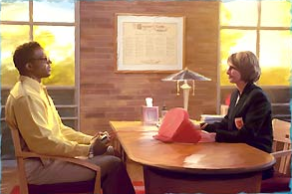
AVDITING
Je scientološki proces, ki ga uporablja izobražen avditor na preclearju.
Avditor pomeni: tisti, ki posluša.

Slide 16
AVDITIRANJE
Avditor postavi preclearju vprašanje, ta mora vprašanje razumeti in znati nanj odgovoriti.
Smisel je privesti človeka do višje stopnje zavesti o samem sebi in mu pomagati, da postavi razmerja z ljudmi in okolico na višjo raven.
Naj bi posamezniku pomagal, da se postopoma spet dokoplje do samoodločanja, do zmožnosti in zavesti o sebi kot nesmrtnem bitju.
To so skrbno izdelana vprašanja in določene mehanske vaje.

Slide 17
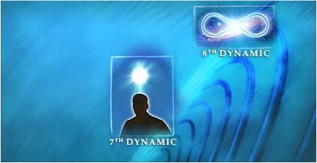
DINAMIKE
Osnovna človeška potreba preživetja
Deli na ti. 8 dinamik:
Osma dinamika je Neskončnost
Sedma dinamika je duhovna dinamika brez identitete, je življenjski vir.

Slide 18
Šesta dinamika govori o Fizičnem svetu: čas, materijo, prostor in energijo.
Peta dinamika je sestavljena iz živih bitij, flore in favne.

Slide 19
Četrta dinamika je Človeštvo kot vrsta.
Tretja dinamika se naslanja na Skupinsko preživetje

Slide 20
Druga dinamika zavzema družino in potomce.
Prva dinamika - je posameznik, njegovo telo, um in materialne posesti.

Slide 21
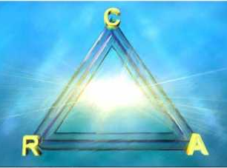
Posameznikov vpliv se širi na vseh osem zgoraj opisanih delov.
ARC Triangle in tonska lestvica.
Vse bazira na interakciji in komunikaciji, ki je sestavljena iz: Affinity (sorodnost),
Reality (resničnost)
Communication (komunikacija).
Optimalna rešitev je tista, ki zadovolji, čim več dinamik!

Slide 22
SIMBOLI
C – komunikacija
najpomembnejša.
RAZUMEVANJE
R- resničnost
realnost je sporazum.
A – afiniteta
(sorodnost)
sposobnost zasesti isti prostor z nečim

Slide 23
ČUSTVENA TONSKA LESTVICA
Mogoče predvideti obnašanje potencialnega zakonskega partnerja, poslovnega partnerja ali prijatelja
Vsi vidiki medčloveških odnosov postanejo produktivnejši in bolj dovršeni.

Slide 24
“SOCIALNA” DEJAVNOST
Scientologija ima samo sebe za rešiteljico družbenih problemov.
Navsezadnje bo le osvoboditev posameznika rešila »družbeni problem
Razširjanje scientologije velja za »socialno« dejanje.

Slide 25
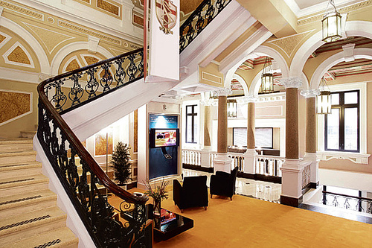
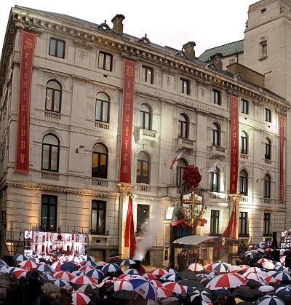
KRITIKA
Ena najnevarnejših sekt, ki ljudem pere možgane
Od članov tržijo velike vsote denarja
Status si člani pridobijo ne le z zaslugami, ampak si ga lahko tudi kupijo→ ena od najbogatejših cerkev na svetu
Močan političen vpliv
Verjamejo v večvredne in manjvredne ljudi in da je najvišji tisti, ki si je Zemlji uspel nagrabiti veliko bogastvo, ali pa tisti, ki je najlepši.

Slide 26
“Nemoralno komercialno podjetje, ki nadleguje svoje kritike in brutalno izkorišča svoje člane"
V nekaterih državah jo ne priznavajo kot religijo (v Nemčiji kot poslovno usmeritev)
Tisti, ki izstopijo, v javnosti ne smejo govoriti o njej→ diskreditiranje
Naj bi izraz cerkev izbrali le zaradi davkov→ oproščeni davkov
“Če hočeš zaslužiti milijon dolarjev, ustanovi svojo religijo.”

Slide 27
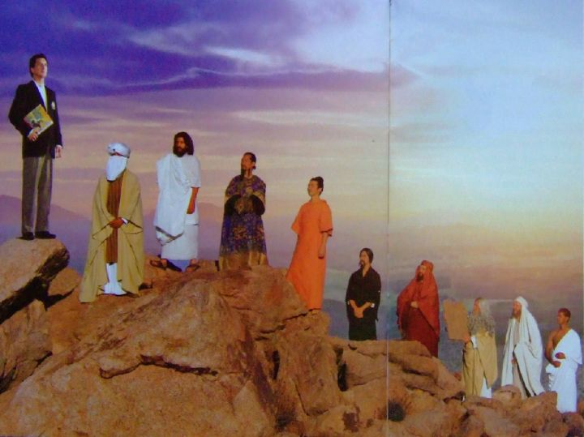
Cerkev svojim članom plača vsakega novega člana.
Krščanske cerkve določajo objektivne danosti.
Sekta pa ima svoje jedro v osebnem, subjektivnem doživetju spreobrnjenja, zasebnega spoznanja in lastne odločitve.
Scientološko cerkev, je tipično novodobno gibanje, ki zavrača vsako cerkveno in tradicionalno versko organizacijo.

Slide 28
V SLOVENIJI
Prispela leta 1991
Štiri leta kasneje pa je bila priznana kot verska skupnost
Ima okoli sto članov
Slovenija sta prehitela celo Kazahstan in Albanija
Javnost obveščajo v glavnem z letaki
Pri nas ni poudarka na verskih obredih, čeprav maše, sicer imajo.
Delajo bolj na sposobnostih in zavesti človeka
Organizirajo tečaje

Slide 29
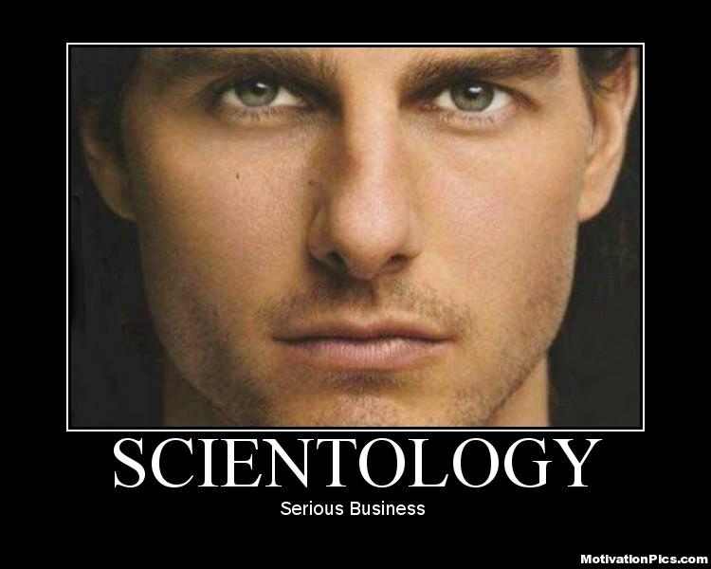
ZAKLJUČEK
"filozofija duhovne rehabilitacije".
Brez dvoma pa je to biznis, ki prinaša ogromne dobičke.
Na mestu Boga se nahaja Hubbard.
Scientologija je torej le neko orodje, tehnologija, s katero si člani njene cerkve pomagajo kako v življenju ravnati v različnih situacijah.

